Slide 1
네이버 쇼핑의 댓글을 이용한 텍스트 분석
함송민

Slide 2
목차
프로젝트 개요
데이터 수집
데이터 전처리
데이터 분석
인사이트 및 결론

Slide 3
프로젝트 개요
프로젝트 주제
특정 제품에서 소비자들의 만족과 불만족을 파악
제품의 판매 전략을 수립

Slide 4
프로젝트 개요
Review 데이터에 대하여
솔직한 상품의 평가 외에도 제품이 가지는 문제점과 고객의 불만이 담겨있다.
리뷰가 상품 매출에 많은 영향
더욱 이미 존재하는 댓글데이터에서 정보를 얻어야 한다.
직접 방대한 양의 모든 리뷰를 읽는 것은 불가능
한 눈에 파악하는 것이 목표

Slide 5
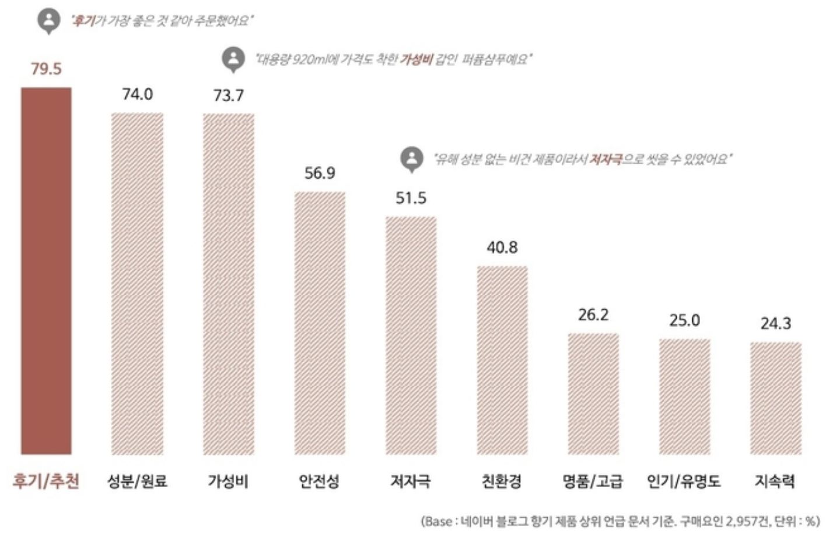
프로젝트 개요
디퓨저 제품의 구매 요인 및 특성
구매요인에 있어서 상품 리뷰, 유명도의 영향이 크다.
성분, 원료, 저자극, 친환경에 큰 영향
안전문제
지속력도 중요한 요소
자료 : 인사이트코리아 DeepMininG

Slide 6
프로젝트 개요
분석 목표
네이버 쇼핑에서 리뷰 수가 많은 디퓨저 제품의 댓글 데이터 사용
형태소 분석
워드클라우드
연관도분석
빈도수 분석
소비자가 원하는 제품은 무엇인가?
시중 제품에서 소비자가 만족하지 못한 원인은 무엇인가?
개선해야할 점과 조금 더 신경써야 할 부분이 무엇인가?

Slide 7
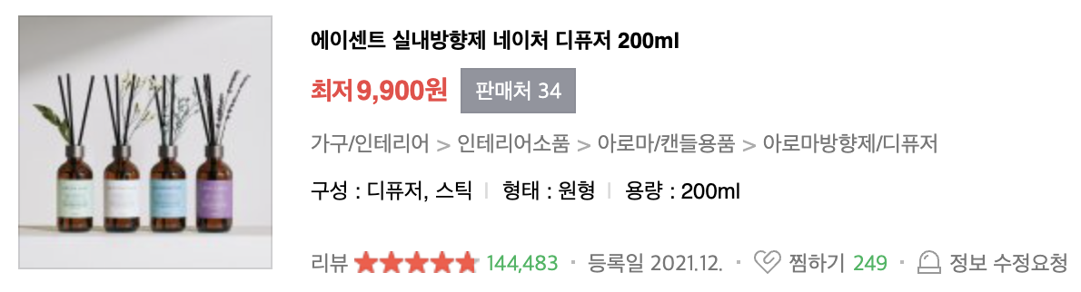
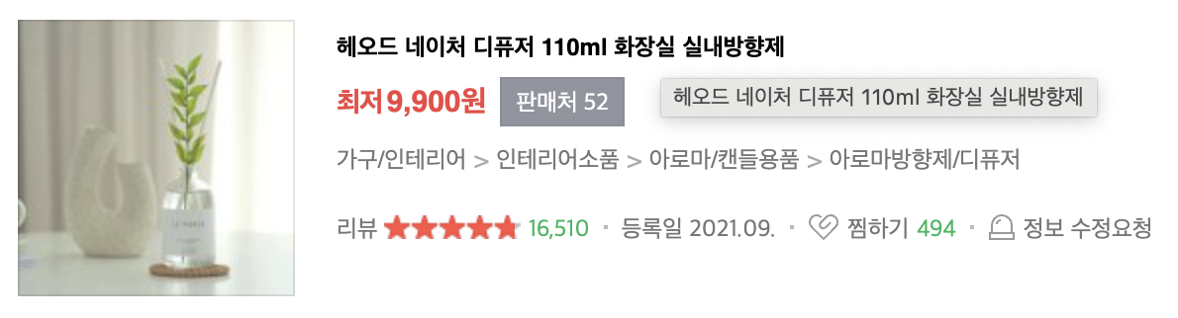
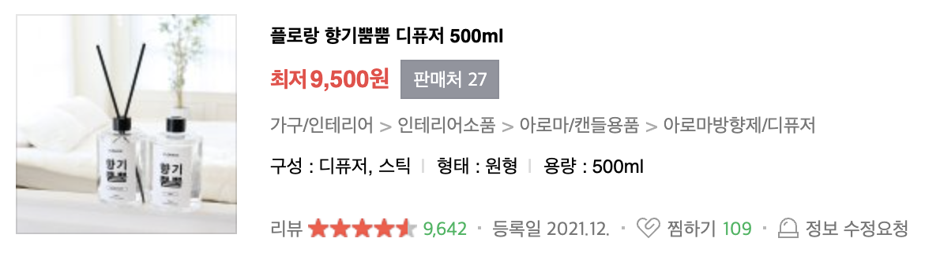
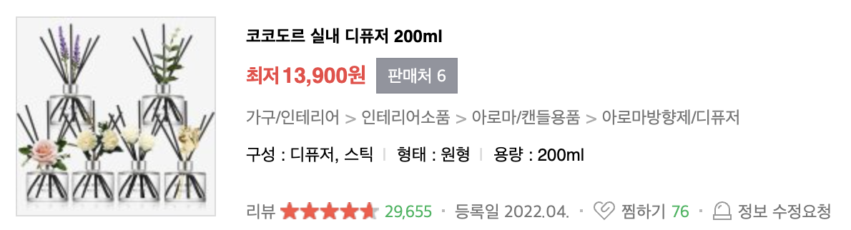
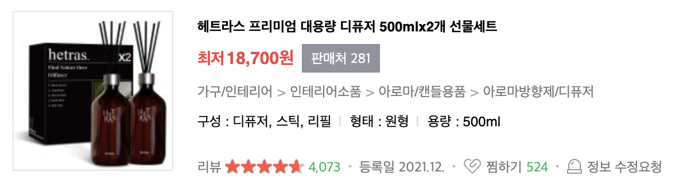
데이터 수집
네이버 디퓨저 브랜드 5개 댓글

Slide 8
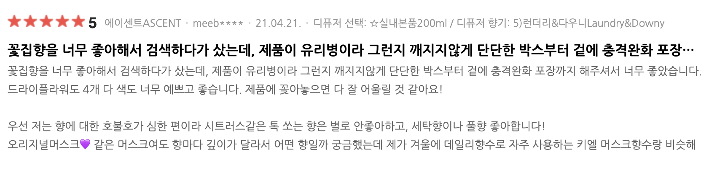
데이터 수집
네이버 디퓨저 브랜드 5개 댓글
1점에서 5점까지 카테고리로 나누어져 있음
네이버쇼핑에서 평점별로 2000개의 댓글까지 확인이 가능
리뷰와 별점 데이터 수집

Slide 9
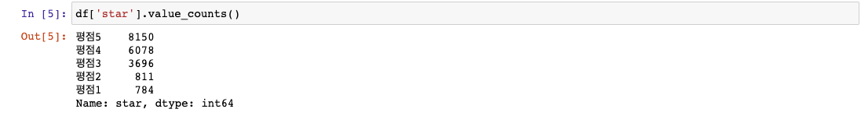
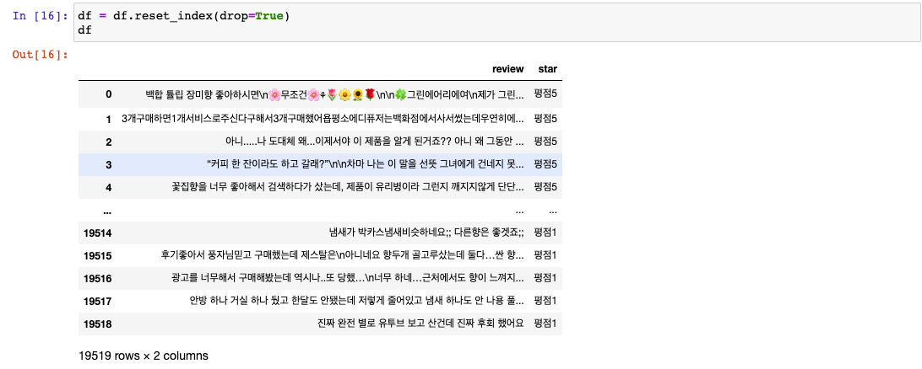
데이터 수집
Selenium Crawling 데이터 개수
브랜드별 상세 데이터 수집 개수
 | 에이센트 | 헤오드 | 헤트라스 | 코코도르 | 플로랑
5점 | 2007 | 1673 | 1135 | 1620 | 1838
4점 | 1639 | 1550 | 314 | 1529 | 923
3점 | 1567 | 408 | 189 | 1154 | 378
2점 | 409 | 39 | 26 | 307 | 123
1점 | 325 | 3 | 20 | 249 | 94
대부분 4~5점에 리뷰가 분포되어있다.
총 19,519개의 네이버쇼핑 댓글 데이터수집

Slide 10
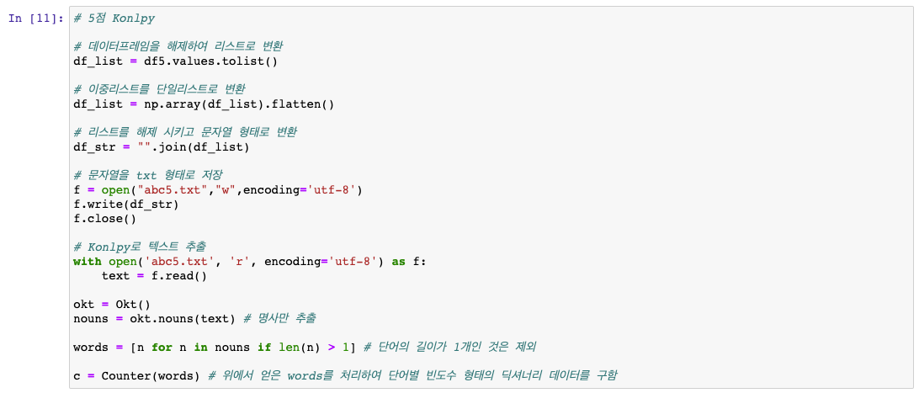
데이터 전처리
형태소 분석
평점끼리 데이터프레임을 나누어서 토큰화 진행

Slide 11
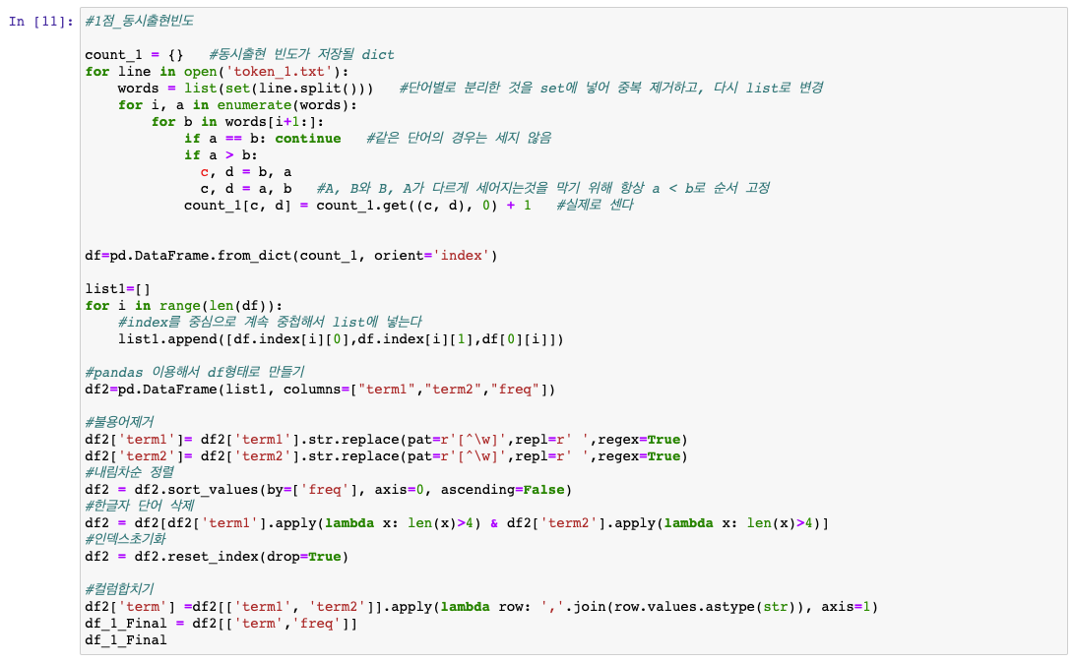
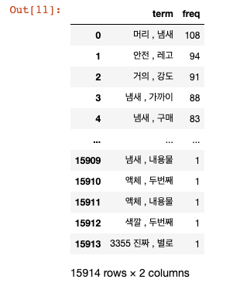
데이터 전처리
동시출현빈도 분석
한 리뷰에서 얼마나 단어가 동시에 출현되는지에 대한 분석

Slide 12
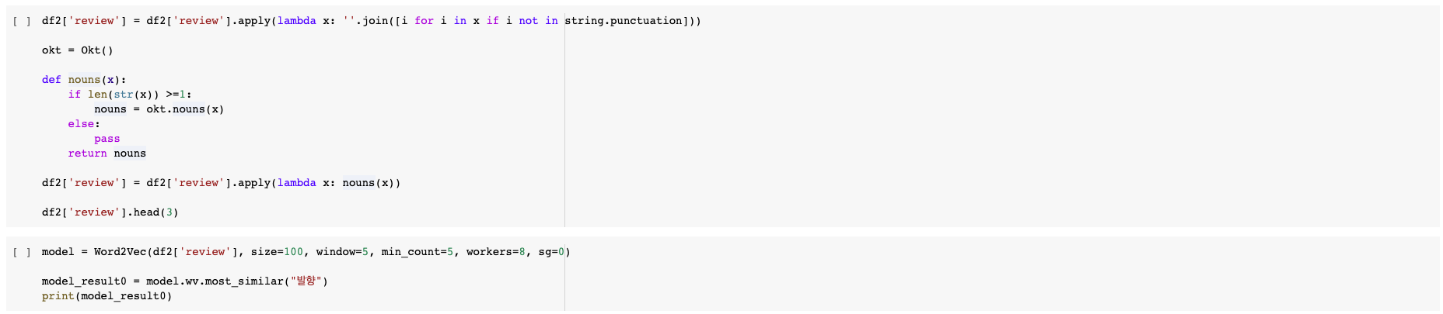
데이터 전처리
Word2Vec – 연관도분석
별 점수별 리뷰에서 단어가 어떤 다른 단어와 연관이 있는지 판단

Slide 13
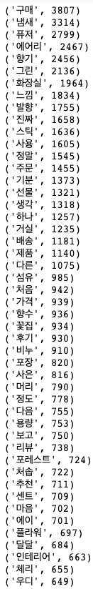
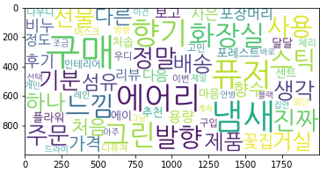
데이터 분석
5점 - 빈도 분석과 워드클라우드
구매
냄새
에어리그린
향기
발향
스틱
기분
선물
거실
꽃집

Slide 14
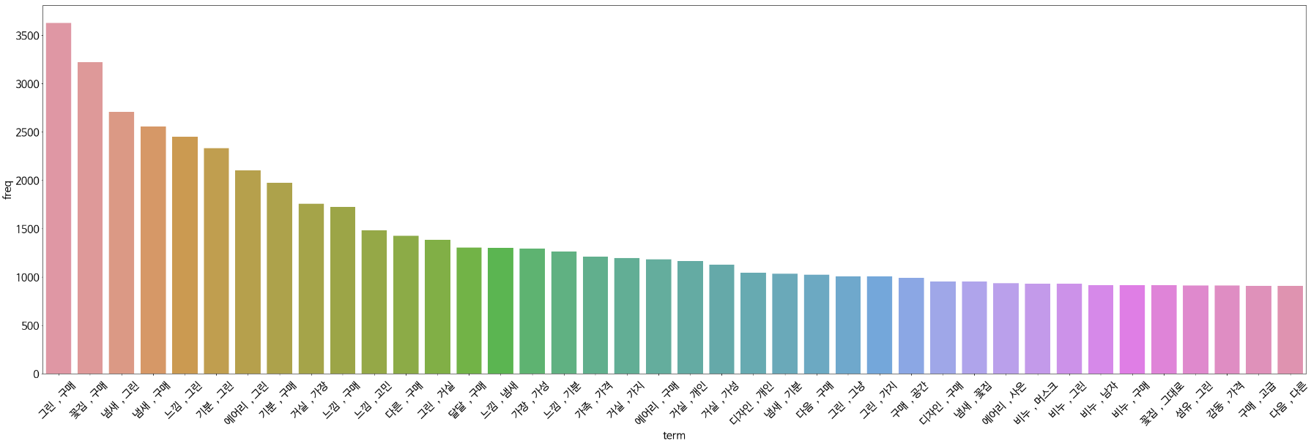
데이터 분석
5점 - 동시출현빈도
꽃집-구매
거실-가장
달달-구매
디자인-구매
비누-머스크
꽃집-그대로
감동-가격

Slide 15
데이터 분석
5점 – 연관도 분석
연관도가 높게 나온 단어들
발향 : 시간, 지나, 원룸, 공간
스틱 : 리드, 꼽아놨는데, 발향, 하나, 두개, 조절
기분 : 집안, 가득, 솔솔, 신발장, 가면
선물 : 집들이, 생일, 지인, 차량, 손색
거실 : 안방, 현관, 주방, 화장실 ,입구, 욕실, 방
꽃집 : 생화, 진짜, 정말, 꽃집향, 풀, 반했어
구매 : 구입, 재, 예정, 도전, 주문
냄새 : 식물원, 가면, 풀, 특유
그린 : 꽃집향, 베스트셀러, 제일, 반했어
향기 : 풀꽃, 생화, 화원, 꽃집
높은 평점을 준사람도 발향이 잘 되지 않는다는 점에 대해서 문제를 삼고있다.
발향이 잘 되지않아 원룸에 사는 사람들에게 좋은 평을 받음
거실, 안방, 현관, 주방, 화장실에 주로 사용
플로럴 향에 긍정적인 반응

Slide 16
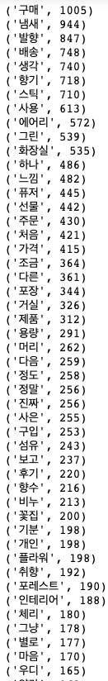
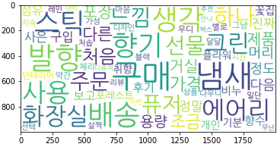
데이터 분석
4점 - 빈도 분석과 워드클라우드
냄새
발향
배송
생각
화장실
선물
가격
다른
조금

Slide 17
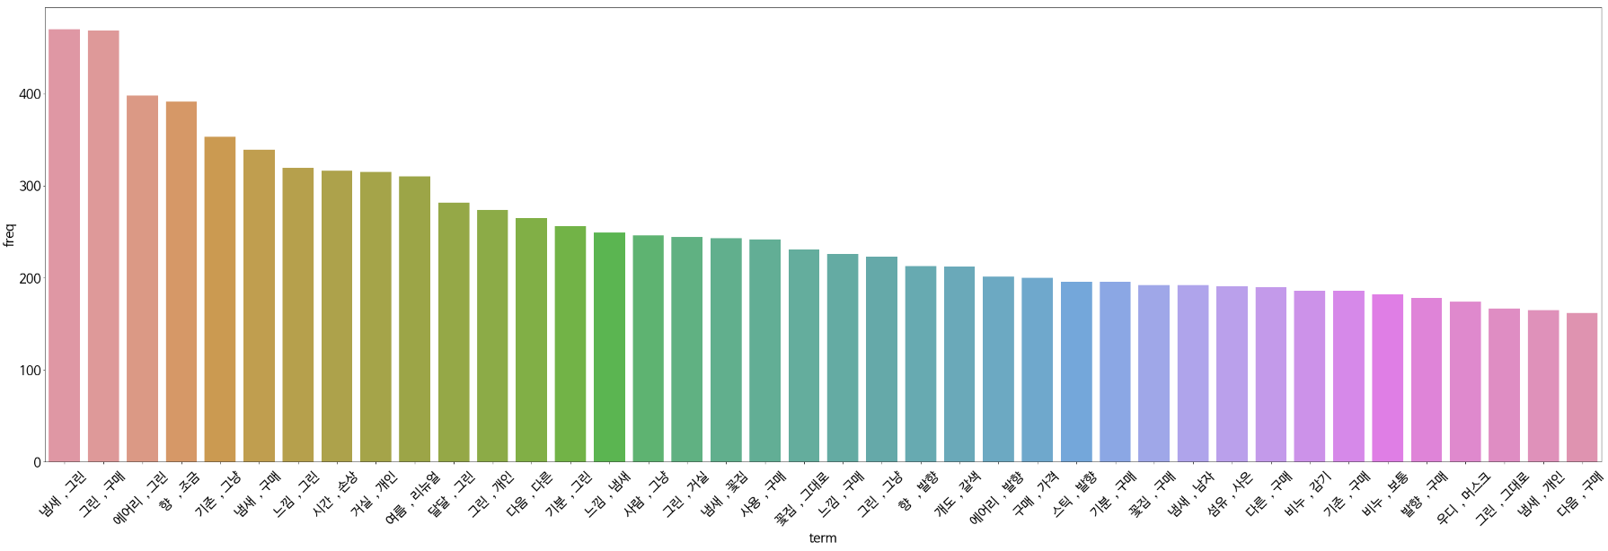
데이터 분석
4점 - 동시출현빈도
냄새-구매
달달-그린
꽃집-그대로
우디-머스크

Slide 18
데이터 분석
4점 – 연관도 분석
연관도가 높게 나온 단어들
플로럴향에 긍정적인 반응
배송 문제에 불만을 가진 사람이 있다.
유리제품이기 때문에 신경을 써야한다.
선물용으로 구매하는 사람들도 많기 때문
다른 브랜드 제품보다는 긍정적이지 않을 수 있다.
대부분 시간이 지나면 발향이 약해진다.
냄새 : 향기, 풀, 생화, 꽃향, 그대로
발향 : 안나, 머리, 공간, 첨
배송 : 상태, 박스, 제품, 신경, 항상, 다만, 유리
화장실 : 방, 안나, 문, 첨, 머리, 가까이, 안방
선물 : 제품, 포장, 배송, 박스, 상태
가격 : 용량, 제품, 다만, 배송, 다른, 지속
다른 : 항상, 앞, 수, 사용, 브랜드, 제품
조금 : 전체, 가까이, 안, 계속, 금방, 안나, 시간

Slide 19
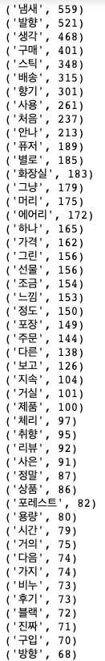
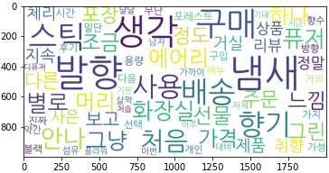
데이터 분석
3점 - 빈도 분석과 워드클라우드
생각
스틱
배송
처음
안나
별로
그냥
다른
취향

Slide 20
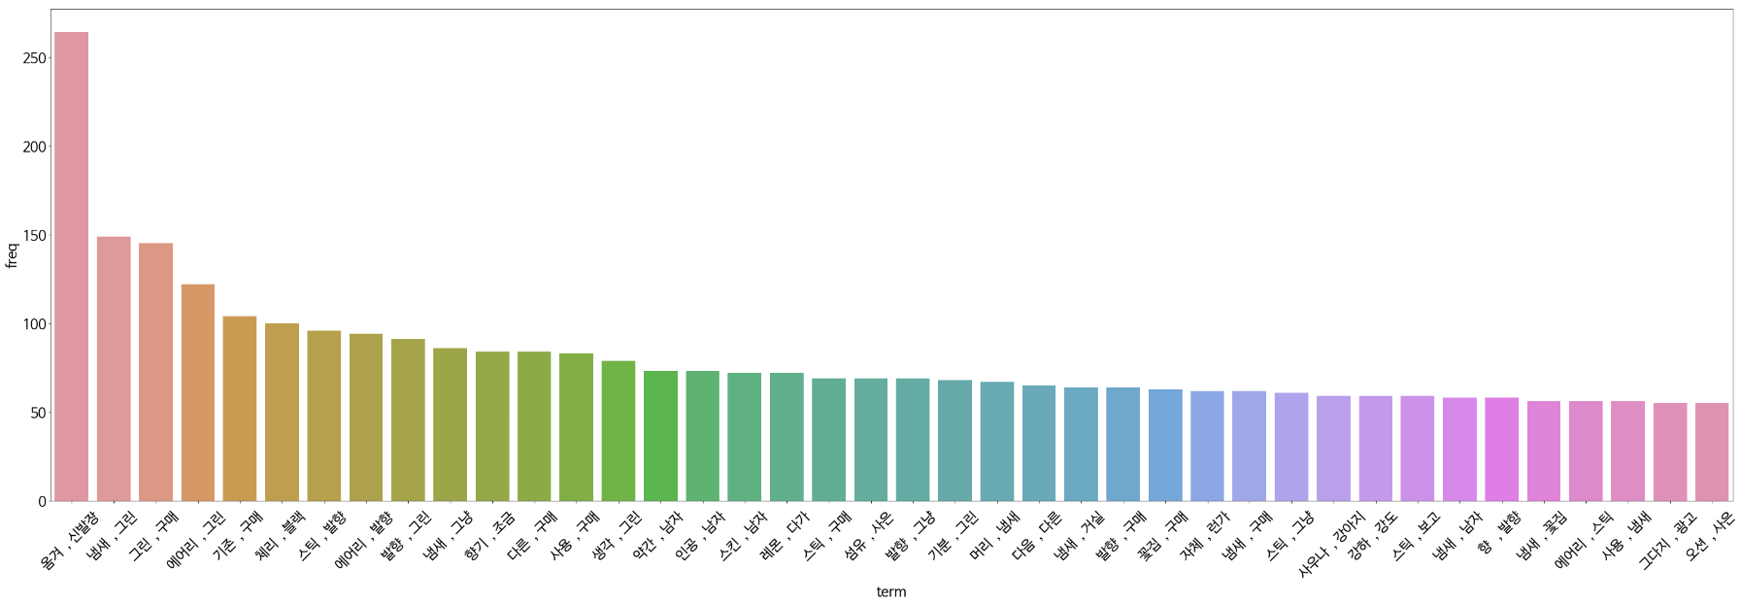
데이터 분석
3점 - 동시출현빈도
옮겨-신발장
인공-남자
스킨-남자
그다지-광고

Slide 21
데이터 분석
3점 – 연관도 분석
연관도가 높게 나온 단어들
생각 : 듯, 사용, 느낌, 화장실, 배송, 약간
스틱 : 꽃, 발향, 다른, 안나, 거실, 사용
배송 : 주문, 상품, 제품, 향기, 선택
처음 : 뚜껑, 때, 안나, 제품, 코, 향기, 발향
안나 : 발향, 거실, 스틱, 현관, 구매
별로 : 비누, 코, 그냥, 구매, 정말
그냥 : 코, 정도, 집, 구매, 배송, 화장실
다른 : 거실, 스틱, 꽃, 제품, 안나, 때,
취향 : 상품, 선택, 라벤더, 지속, 주문, 구매
비교적 넓은 공간인 거실에 두었을 때 발향이 잘되지 않는다.
향기가 처음에 잘 나지만 나중에 안나는 특징
비누향은 호불호가 갈릴 수 있는 향이므로 피하는 것이 좋을 수 있다.

Slide 22
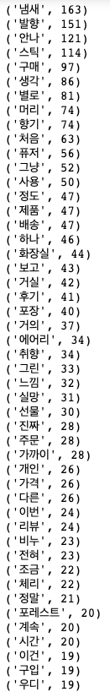
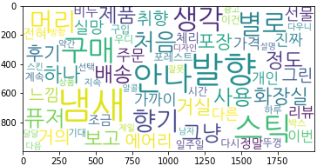
데이터 분석
2점 - 빈도 분석과 워드클라우드
안나
생각
별로
머리
처음
그냥
실망

Slide 23
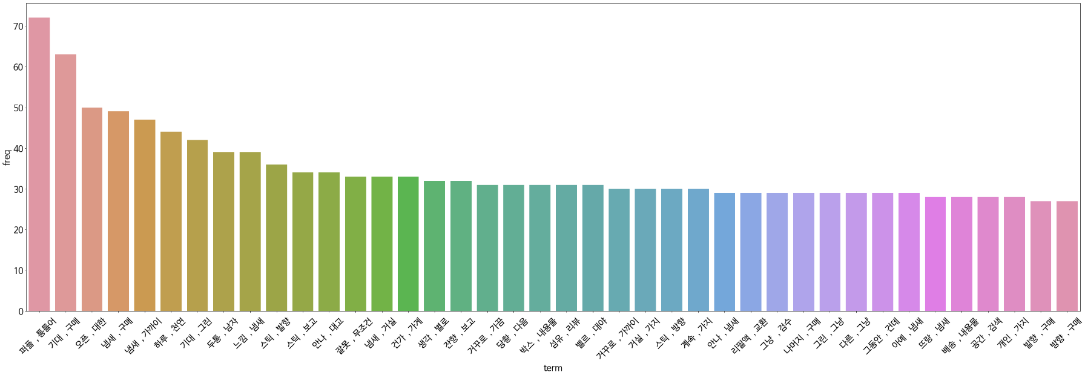
데이터 분석
2점 - 동시출현빈도
냄새-가까이
생각-별로
안나-냄새
배송-내용물

Slide 24
데이터 분석
2점 – 연관도 분석
머리가 아픈 체리향은 피하는 것이 좋다.
발향문제에 실망을 많이 한다.
향이 안난다는 리뷰가 많다.
안나 : 향, 스틱, 발향, 구매, 제품, 하나
별로 : 향, 구매, 좀, 그냥, 스틱, 냄새
머리 : 향, 스틱, 냄새, 제품, 체리, 안나
처음 : 향, 때, 하나, 구매, 향기
그냥 : 향, 발향, 구매, 스틱, 냄새, 집
실망 : 향, 스틱, 발향, 그냥
연관도가 높게 나온 단어들

Slide 25
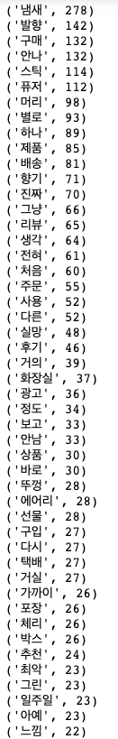
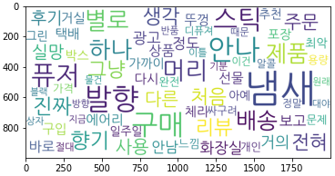
데이터 분석
1점 - 빈도 분석과 워드클라우드
안나
머리
별로
진짜
그냥
리뷰
생각
전혀
실망
다른

Slide 26
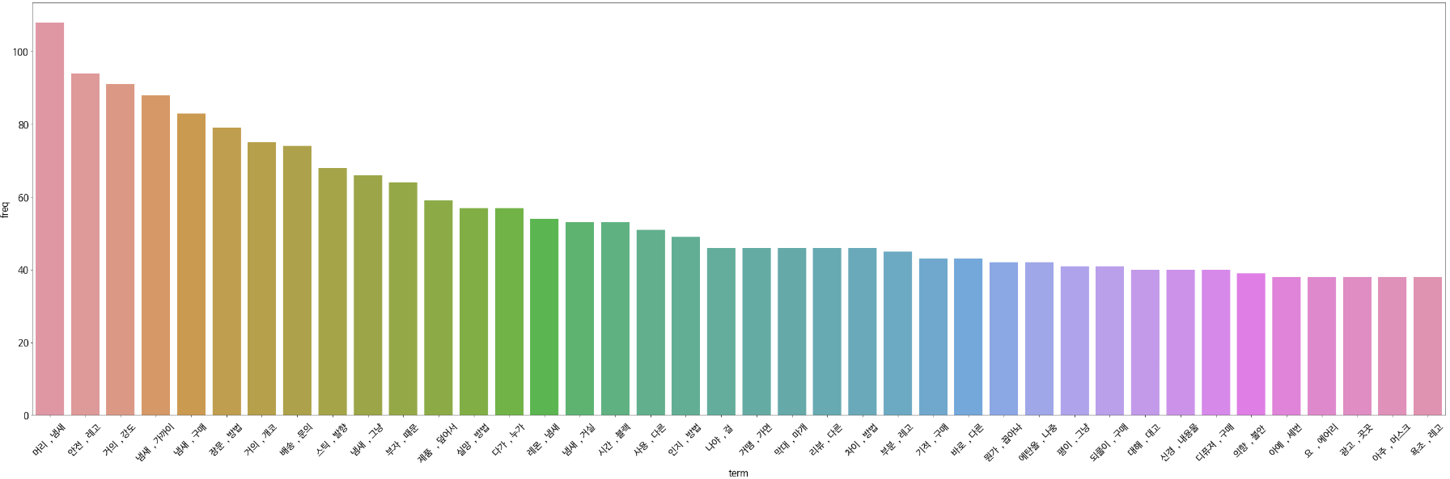
데이터 분석
1점 - 동시출현빈도
머리-냄새
냄새-가까이
거의-개코
레몬-냄새

Slide 27
데이터 분석
1점 – 연관도 분석
연관도가 높게 나온 단어들
1점을 준사람은 향에 대해서 저렴한 느낌을 받는 사람이 많다.
발향이 잘되지 않는다.
가장 큰 영향은 발향이 되지 않은 문제보다 향에 대한 거부감
택배 문제에 대해서도 불만을 가짐
안나 : 향, 스틱, 구매, 거실, 냄새, 제품, 하나, 발향
머리 : 냄새, 제품, 스틱, 거실, 향, 배송, 구매, 주문
별로 : 향, 그냥, 구매, 냄새, 코, 리뷰, 주문
진짜 : 향, 하나, 냄새, 제품, 구매, 스틱, 리뷰
그냥 : 향, 냄새, 집, 구매, 코, 다시, 리뷰
리뷰 : 향, 주문 ,제품, 냄새, 그냥, 추천
전혀 : 향, 제품, 스틱, 냄새, 진짜
실망 : 향, 개, 주문, 스틱, 냄새, 그냥, 택배, 다시
다른 : 스틱, 제품, 발향, 거실

Slide 28
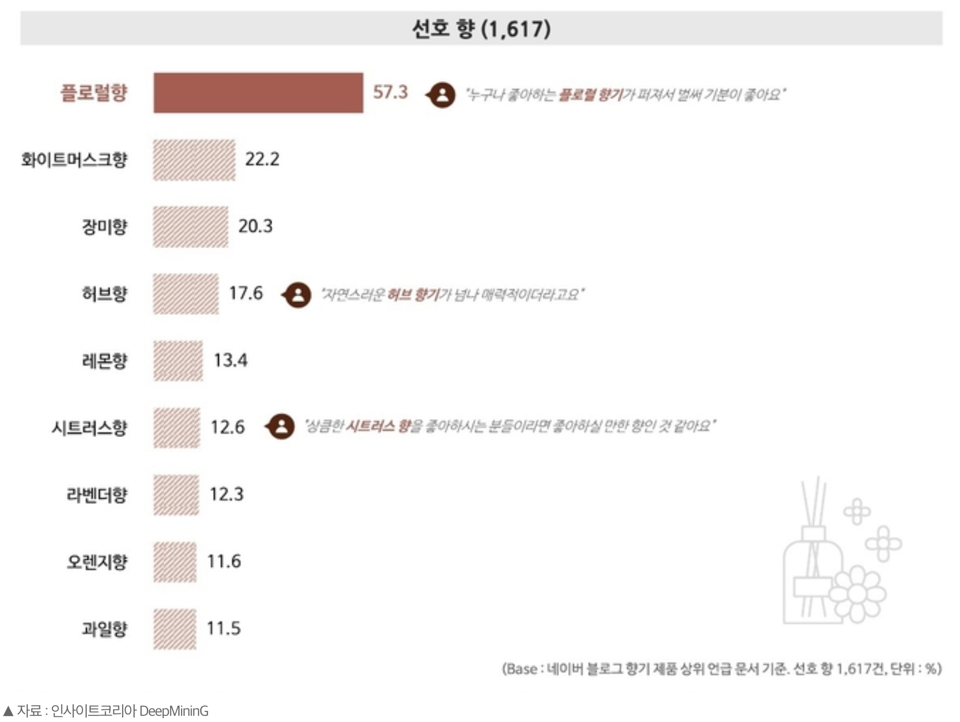
결론
인사이트
기존에 나와있는 통계와 비교했을 때 리뷰데이터도 같은 결과
허브향, 풀향, 꽃향이 가장 인기가 많았다.
새로운 제품을 출시할 때 디퓨저는 플로럴 계열의 향을 만드는 것이 좋다.

Slide 29
결론
인사이트
향이 갈수록 약해지는 문제에 보완이 필요하다.
리드 스틱의 사용방법 설명을 적어 놓고 재질에 대해서 많은 연구가 필요하다.
거실, 화장실, 안방, 현관에 디퓨저의 사용률이 높으므로 장소에 알맞게 좋은 향을 추천하는 것이 좋다.
5점부터 1점까지 전부 향기가 잘 퍼지지 않는다는 말이 많았으므로 발향이 잘 되지 않는 문제에 큰 신경을 써서 고쳐야한다.
선물용으로 구매하는 사람이 많고 유리로 된 디자인이기 때문에 배송에 특히 신경을 더 써야한다.
구매요인에 안전에 대해서 많이 생각하지만 리뷰에서는 안전에 대한 민감도가 높지 않았다. 그 뜻은 당연히 안전하다고 생각하고 있으므로 안전문제가 이슈가 되면 매우 치명적인 문제가 될 수 있다.

Slide 30
참고문헌
reference 출처
https://scienceon.kisti.re.kr/srch/selectPORSrchArticle.do?cn=JAKO201110334667133&dbt=NART
https://www.cosinkorea.com/mobile/article.html?no=41218
https://brunch.co.kr/@sonnykim/6
https://romanticq.github.io/%EB%A8%B8%EC%8B%A0%EB%9F%AC%EB%8B%9D/text-mining-tech3/#453-word2vec-%EA%B8%B0%EB%B0%98-%EC%97%B0%EA%B4%80%EC%96%B4-%EB%B6%84%EC%84%9D
https://datanavigator.tistory.com/39
https://gahwan.com/python-%EC%97%B0%EA%B4%80%EC%96%B4-%EB%84%A4%ED%8A%B8%EC%9B%8C%ED%81%AC-%EB%B6%84%EC%84%9D-with-networkx-package/
https://bab2min.tistory.com/598
https://github.com/Jimin980921/Text_mining

